Slide 1
Решение задач на вычисление массы и объема по плотности

Slide 2
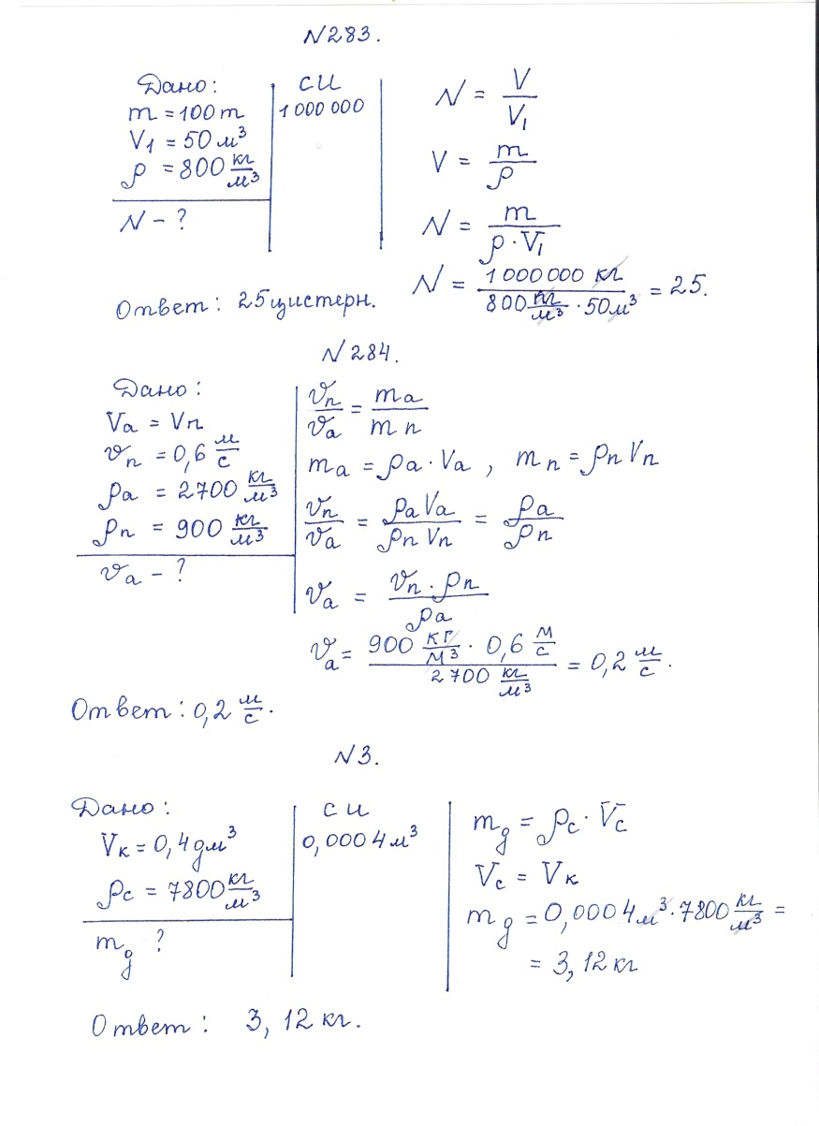
Домашняя работа

Slide 3
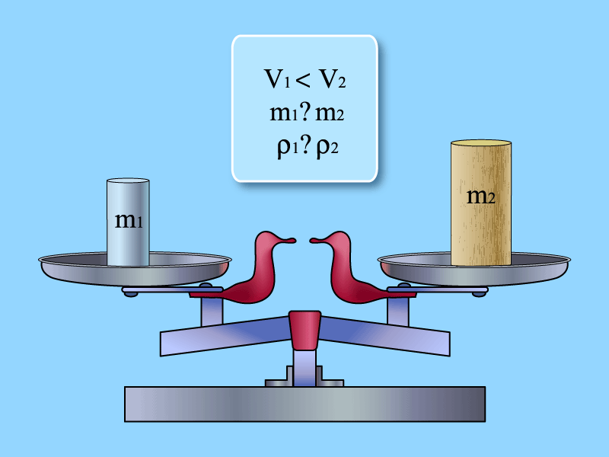
Эксперимент№1

Slide 4
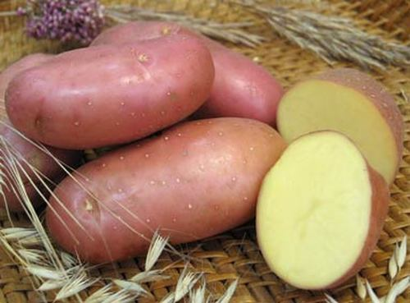
Эксперимент №2 «Загадочная картофелина»

Slide 5

Эксперимент №2 «Свежесть куриных яиц»

Slide 6
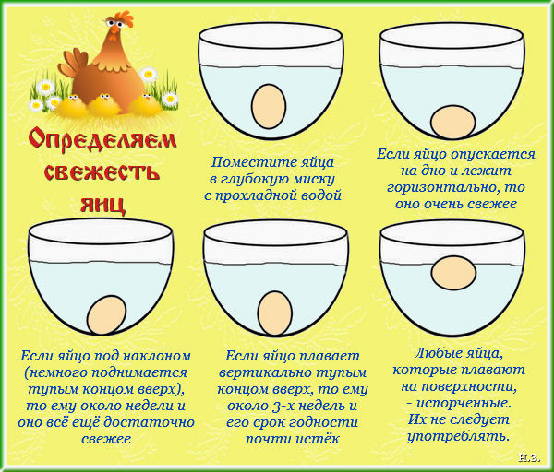

Slide 7
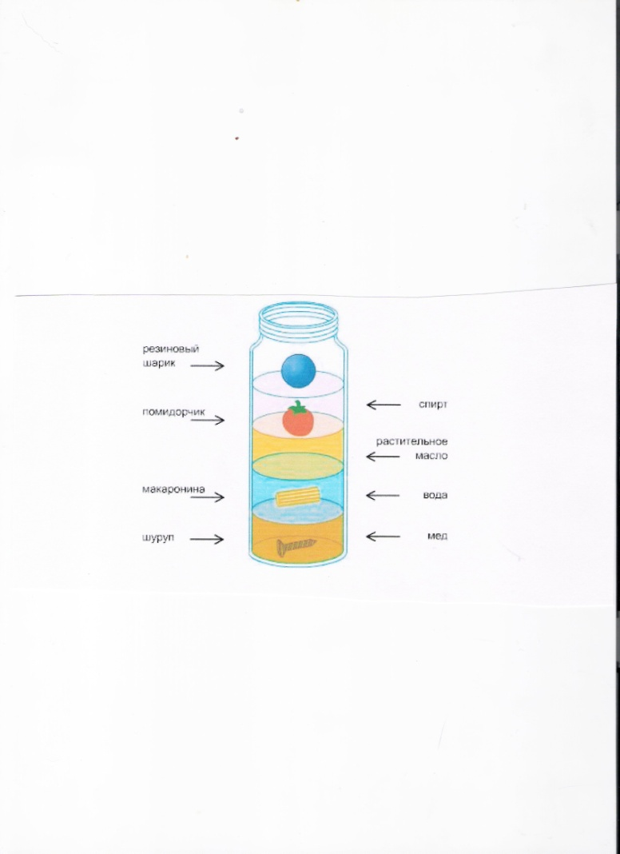
Эксперимент №3 «Башня плотности»

Slide 8
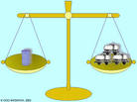
Самостоятельная работа

Slide 9
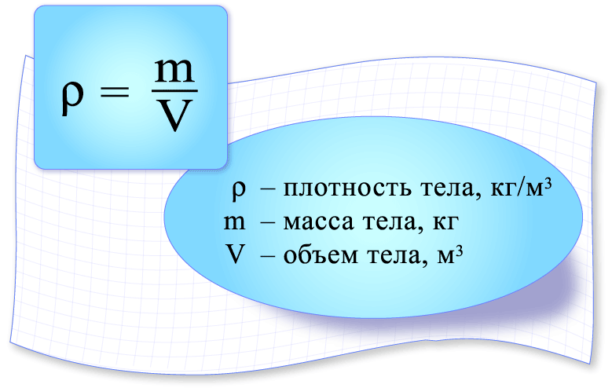
Домашнее задание : задачи №281 ,283, 284.

Slide 10

Спасибо за внимание.

